Slide 1




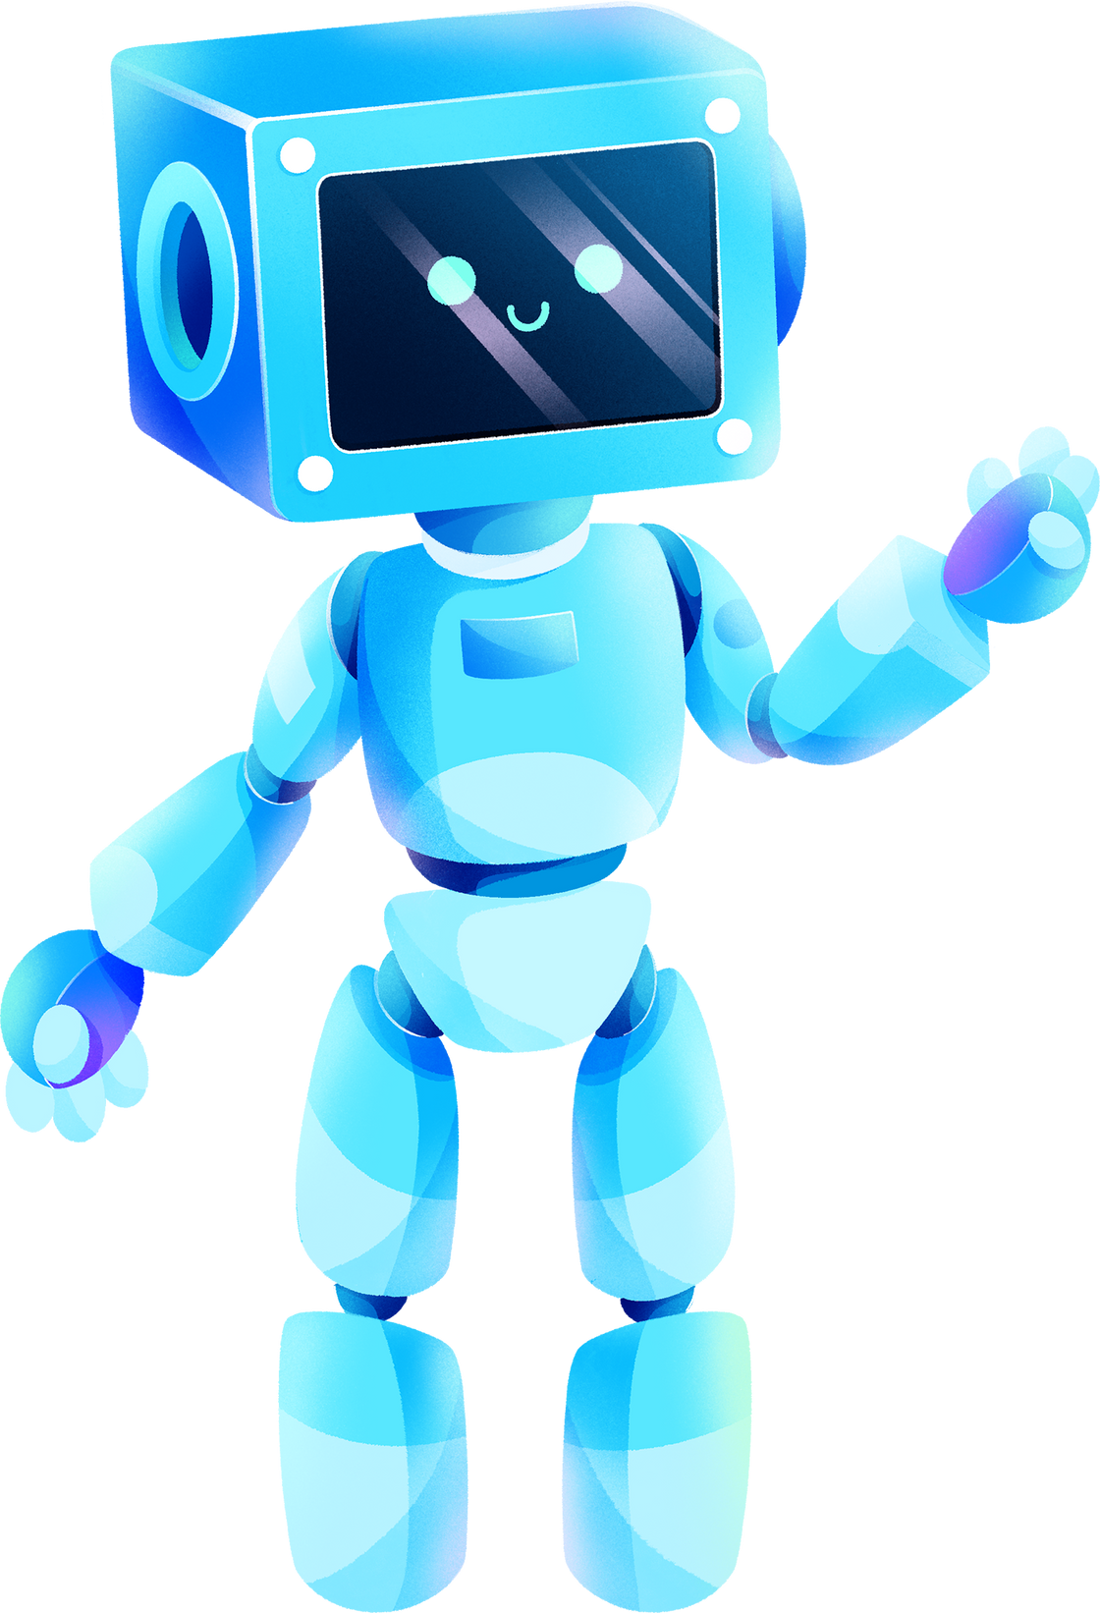

MVVM NO DESENVOLVIMENTO ANDROID
Explicação do padrão arquitetural e sua importância na programação mobile
Stephany Chrystine

Slide 2



O QUE É MVVM?

Slide 3

DEFINIÇÃO DO MVVM
(MODEL-VIEW-VIEWMODEL):
Um padrão de arquitetura que organiza o código em três camadas: Model, View e ViewModel. Utilizado para criar aplicativos com interfaces mais responsivas e modularidade, especialmente em Android.
OBJETIVO
Separar responsabilidades e facilitar a atualização e manutenção do código

Slide 4


COMPONENTES DO MVVM
Model
Camada de dados e lógica de negócios.
Responsável pela recuperação e manipulação de dados (exemplo: banco de dados, APIs).
ViewModel
Camada de lógica de apresentação.
Faz a ponte entre a View e a Model, mantendo o estado da interface.
Usa LiveData para comunicar mudanças de dados à View.
View
Interface do usuário.
Observa mudanças na ViewModel e atualiza a interface automaticamente.

Slide 5





VANTAGENS E DESVANTAGENS DO MVVM
VANTAGENS
DESVANTAGENS
Separação de Responsabilidades: Camadas bem definidas (Model, View e ViewModel).
Facilidade de Testes: Testes unitários independentes para cada camada.
Reutilização de Código: ViewModel e Model podem ser reutilizados em diferentes contextos.
Atualizações em Tempo Real: Com LiveData, a interface se atualiza automaticamente.
Curva de Aprendizado: Estrutura mais complexa para novos desenvolvedores.
Implementação Demorada: Criação de múltiplas classes para manter o padrão.
Sobrecarga para Projetos Pequenos: Para aplicativos simples, o MVVM pode ser excessivo.

Slide 6


EXEMPLO PRÁTICO DE IMPLEMENTAÇÃO
Exemplo: Aplicativo de catálogo de produtos.
Model (Produto): Representa os dados do produto (id, nome, preço).
ViewModel (ProdutoViewModel): Armazena e processa a lista de produtos.
View: Fragment que observa a ViewModel e exibe os produtos na tela.

Slide 7


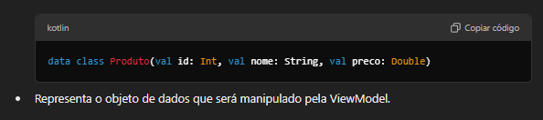


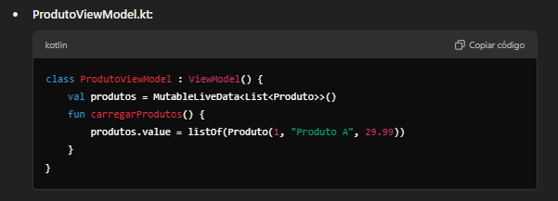
CODIGOS DE EXEMPLO
01
02

Slide 8
IMPORTÂNCIA DO MVVM NA PROGRAMAÇÃO MOBILE
Organização e Eficiência: Separação clara de responsabilidades torna o código mais limpo.
Interface Atualizável: Usando LiveData, a interface responde automaticamente a mudanças.
Experiência do Usuário Melhorada: Interface mais responsiva e sem atrasos.
CONCLUSÃO
MVVM facilita a manutenção, melhora a experiência do usuário e organiza o código e é recomendado para projetos escaláveis e de longo prazo.

Slide 9

OBRIGADA!

